Slide 1
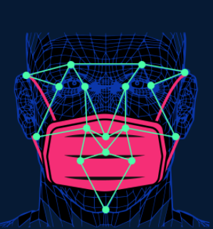
FACE MASK DETECTION
Trình bày: Nhóm 6
GVHD: Th.S Nguyễn Văn Kiệt
CN. Lưu Thanh Sơn
Trợ giảng: Trần Quốc Khánh

Slide 2
01
Giới thiệu
02
Mô tả bài toán
Face Mask Detection
03
Bộ dữ liệu
04
Phương pháp
05
Kết quả
06
Phân tích
07
Tổng kết
DS102.M13.CNCL
1

Slide 3
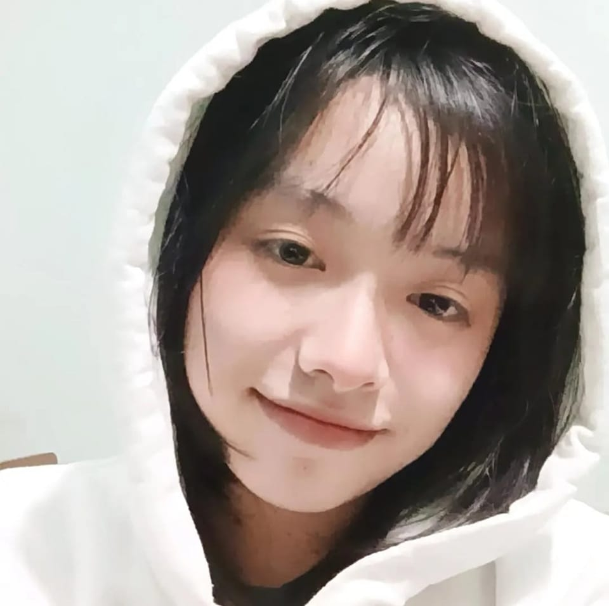

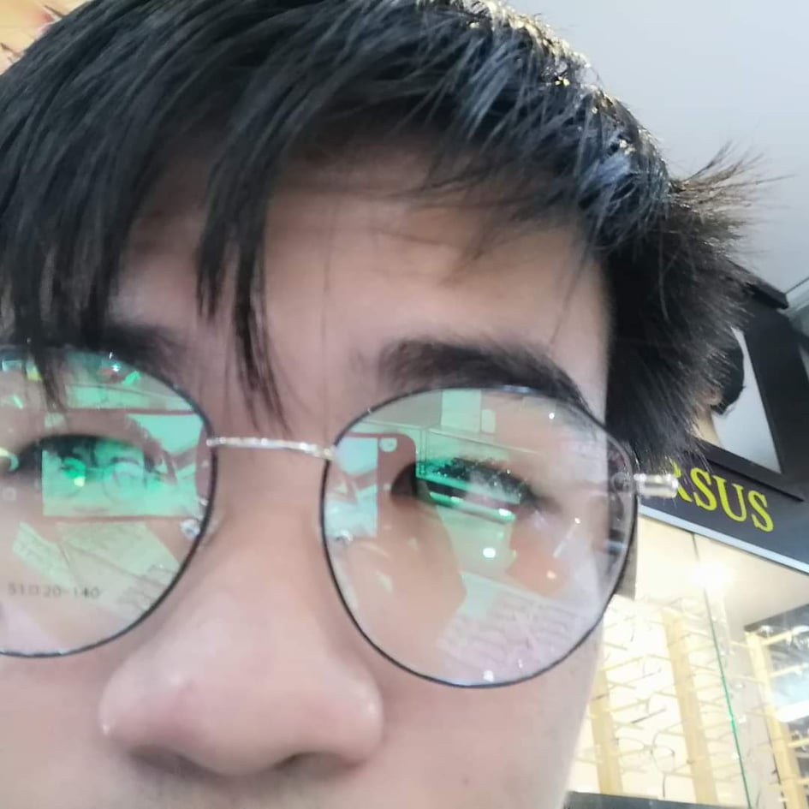
Giới thiệu thành viên
Nguyễn Lê Thanh
Lê Thị P.Thanh
Nguyễn Ngọc Thủy
19522238
Data Preprocessing & CNN.
19522231
SVM & Decision Trees
19522326
KNN & Naïve Bayes
DS102.M13.CNCL
2

Slide 4
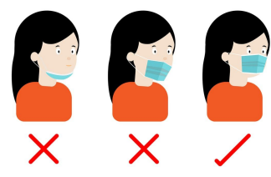
Mô tả bài toán
Nhiệm vụ bài toán là phát hiện xem người đó có đeo khẩu trang hoặc không đeo khẩu trang, hoặc đeo khẩu trang không đúng cách. Được mô tả như sau:
Input: Đưa vào hình ảnh con người.
Output:
Có đeo khẩu trang (WithMask: 2)
Không đeo khẩu trang (WithoutMask: 0)
Đeo khẩu trang sai cách (InconrrectWornMask: 1)
DS102.M13.CNCL
3
Notes:
Vào năm 2020, sự lây lan nhanh chóng của COVID-19 đã khiến cho Tổ chức Ytế Thế giới tuyên bố COVID-19 là một đại dịch trên toàn thế giới.
Các nhà chức trách cần một giải pháp để có thể kiểm soát việc thực thi luật một cách hợplệ, bắt đầu từ việc cung cấp dữ liệu một cách nhanh chóng và chính xác. Một trong những giải pháp là sử dụng nhận dạng khẩu trang tự động theo khu vực để phân biệt giữa những người đeo khẩu trang và những người không đeo [7].Chính vì thế, mục tiêu của bài báo này là tạo ra một mô hình xác định chínhxác xem một cá nhân có đeo khẩu trang, không đeo khẩu trang hay đeo khẩutrang không đúng cách hay không.

Slide 5
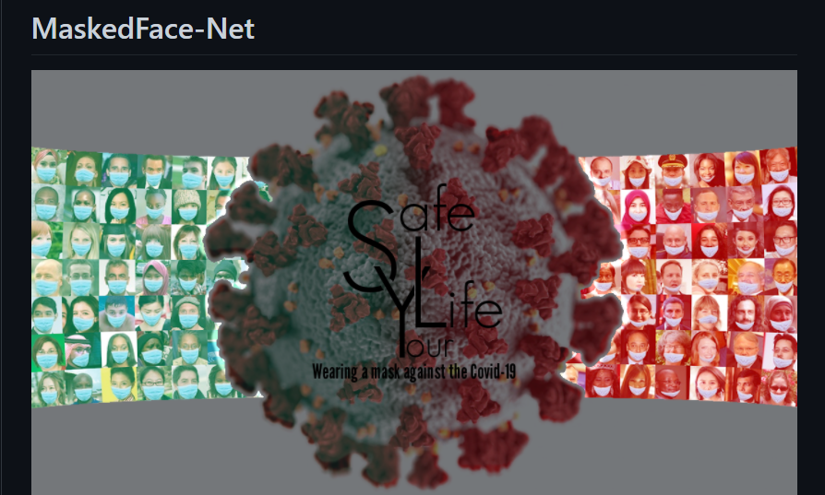
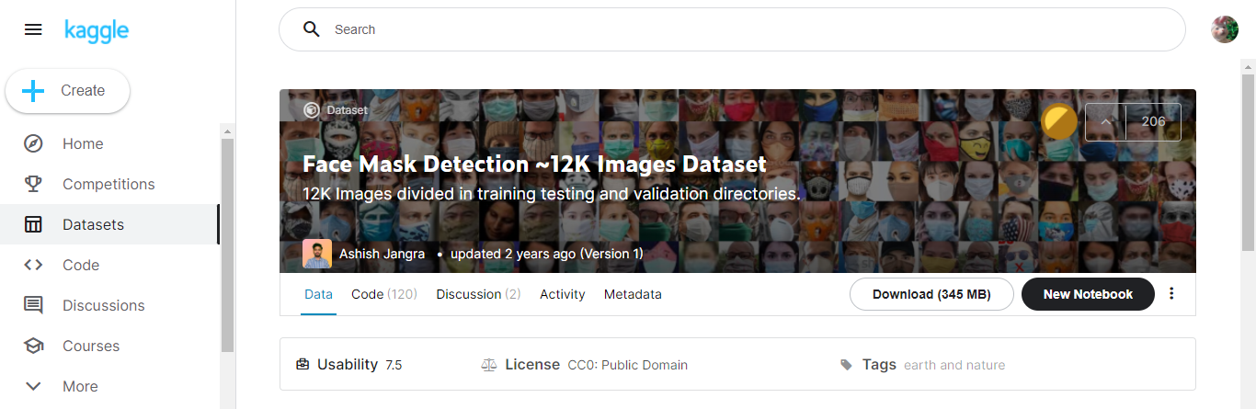
Bộ dữ liệu
Bao gồm 2 bộ dataset.
Face-mask dataset: dùng để đào tạo model.
Test-bias: dùng kiểm tra bias của model.
Cornell
Kaggle
6044 ảnh Đeo khẩu trang sai cách (IncorrectlyWornMask)
Bao gồm có 2 nhãn là Đeo khẩu trang đúng cách (WithMask) và Không đeo khẩu trang (WithoutMask).
https://www.kaggle.com/ashishjangra27/face-mask-12k-images-dataset
https://github.com/cabani/MaskedFace-Net
DS102.M13.CNCL
4
Notes:
- Chúng tôi sử dụng tập dữ liệu hình ảnh do Kaggle cung cấp bao gồm có 2nhãn là Đeo khẩu trang đúng cách (2: WithMask) và Không đeo khẩu trang (0:WithoutMask). Sau đó, chúng tôi tìm thêm 6044 ảnh Đeo khẩu trang sai cách(1:IncorrectlyWornMask) được cung cấp bởi Cornell để tạo thành 1 bộ dữ liệuhoàn toàn mới của chúng tôi.

Slide 6
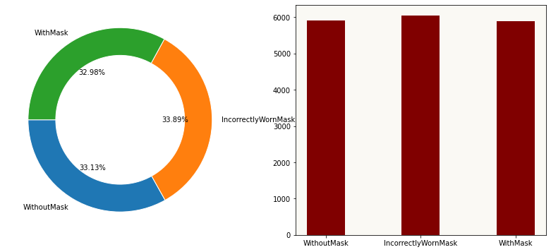
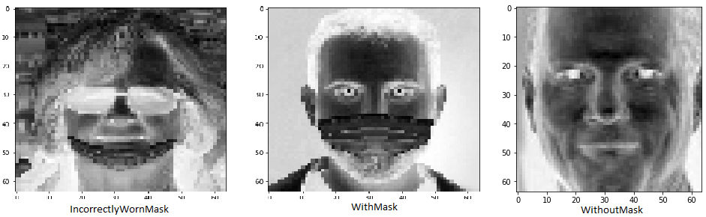
Face-mask dataset
Data Preprocessing
Bộ dataset có tổng cộng 17.836 ảnh. Trong đó:
WithoutMask: 5.909 ảnh
Incorrectly Worn Mask: 6.044 ảnh
WithMask: 5.883 ảnh
Chuyển ảnh sang Graysacle.
Resize ảnh về kích thước 64x64
Visualisation bộ dataset.
Một số hình ảnh đã được xử lý
DS102.M13.CNCL
5

Slide 7
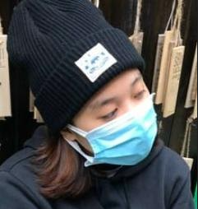
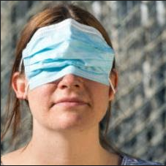
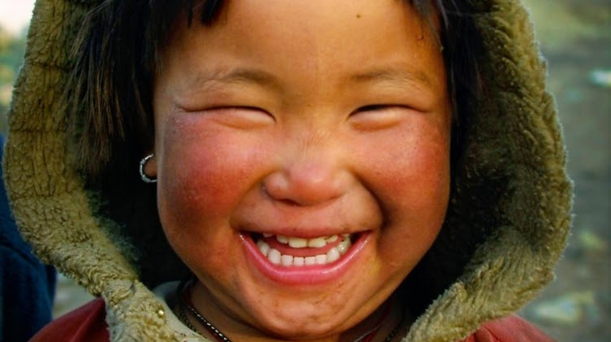
Test-bias dataset
Bộ dataset có tổng cộng 509 ảnh. Trong đó:
WithoutMask: 152 ảnh
Incorrectly Worn Mask: 144 ảnh
WithMask: 213 ảnh
WithoutMask
WithMask
Incorrectly Worn Mask
DS102.M13.CNCL
6

Slide 8

Phương Pháp
Support Vector Machine
Naïve Bayes
K- Nearest Neighbor
Decision Trees
Convolution Neural Network
7
Notes:
- chúng tôi thử nghiệm trên các tập dữ liệuđã cho hai phương pháp: Học máy và mạng Neural tích chập

Slide 9
KNN Progression
76,68%
85,2%
82,76%
82,76%
No Hyperparameter Tuning
Reduce images to 64x64 pixels to reduce dimensionality in the dataset
Dimensionality
Reduce
PCA transformation
W/90 variance preservation over the training set
GridSearchCV
Hyperparameter Turning
Manhattan, Neighbors: 5
Computationally Expensive for Predictions
RandomizedSearchCV
Hyperparameter Tuning
Manhattan, Neighbors: 2,
weight: distance
Less computationally expensive + memory intensive
DS102.M13.CNCL
8

Slide 10
Naïve Bayes
78,14%
67,97%
78,14%
68,02%
GaussianNB
MultinomialNB
GaussianNB with
Hyperparameter
Var_smoothing
MultinomialNB with
Hyperparameter
Alpha
DS102.M13.CNCL
9

Slide 11
Decision Tree Progression
85,01%
77,30%
85,37%
No Hyperparameter Tuning
Dimensionality Reduction:
PCA
Hyperparameter Tuning
Fast
Fast
Default Scikit Parameters
Fast
Gini, max depth = 10, max features
= 1138
Normalized
Transformation improved accuracy
Normalized
Searching for the model’s best parameters was a ~1 hour computation
DS102.M13.CNCL
10
Notes:
Cây quyết định là công cụ mạnh mẽ và phổ biến nhất để phân loại và dự đoán. Cây quyết định là một lưu đồ giống như cấu trúc cây, trong đó mỗi nút bên trong biểu thị một thử nghiệm trên một thuộc tính, mỗi nhánh biểu thị một kết quả của thử nghiệm và mỗi nút lá (nút đầu cuối) lưu trữ một nhãn lớp
Trước khi mô hình được đào tạo, các pixel được chuẩn hóa thành phạm vi 0-1 từ phạm vi 0-255 và phân tách với kích thước thử nghiệm là 20\% và trạng thái ngẫu nhiên là 45. Lần lặp đầu tiên của mô hình cây quyết định được phát triển đã sử dụng các tham số mặc định cho một DecisionTreeClassifier () do scikit-learning cung cấp. Hơn nữa, bộ phân loại cây quyết định có thời gian tính toán nhanh hơn khoảng 3-7 phút để điều chỉnh và dự đoán một mô hình duy nhất.
khi không có bất kỳ điều chỉnh siêu tham số nào, mô hình cây quyết định có accurancy là 84,64\% ,
Tuy nhiên, lần lặp thứ hai của mô hình cây quyết định khám phá việc giảm kích thước với hy vọng loại bỏ các tính năng không quan trọng có thể ảnh hưởng tiêu cực đến Phân tích thành phần chính đã được áp dụng với việc bảo toàn 90\% phương sai trong tập huấn luyện.
Mỗi tham số đều trải qua thử nghiệm để xem giá trị nào hoạt động tốt nhất khi được trang bị với tập dữ liệu huấn luyện. Độ chính xác đào tạo được sử dụng để đo lường mức độ trang bị của mô hình so với độ chính xác thử nghiệm. các tham số tốt nhất cho mô hình là khi max_features = 1,138 và
max_depth = 10. Cuối cùng, các tham số min_samples_split và min_samples_leaf không được sử dụng trong mô hình vì tất cả các biến thể giá trị cho các tham số này dẫn đến hiệu suất mô hình kém.

Slide 12
SVM
96,28%
95,02%
95,16%
93,81%
100% using of the dataset
50% using of the dataset
75% using of the dataset
25% using of the dataset
DS102.M13.CNCL
11
Notes:
SVM thực chất là một bài toán tối ưu, mục tiêu của thuật toán này là tìm được một không gian F và siêu phẳng quyết định f trên F sao cho sai số phân loại là thấp nhất.
Các mô hình SVM rất phù hợp để phân loại hình ảnh và tuyệt vời cho các bộ dữ liệu có kích thước vừa và nhỏ, đó là lý do tại sao chúng tôi đang khám phá SVM. Vì thời gian tính toán là một mối quan tâm, chúng tôi đã tận dụng thực tế là SVM rất tốt để phân loại các tập dữ liệu có kích thước vừa và nhỏ. Sử dụng bộ phân loại SVM, dữ liệu tồn tại càng nhiều thì bộ phân loại càng tiêu tốn nhiều thời gian.
nếu như bộ dữ liệu quá lớn, và độ đánh giá mô hình chênh lệch cũng kh quá cao (khoảng 1-2%), và chúng ta chỉ cần tốc độ xử lý của model thì nên dùng 50% bộ dữ liệu

Slide 13
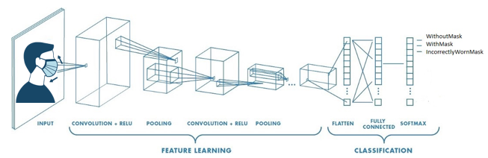
CNN
Gồm 6 lớp: 3 lớp Convolution và 3 lớp Max-pooling.
Conv2d parmas: filters=[8, 16, 32]; kernel_size=3; activation=’relu’
Dense: [512, 256, 128]
Dropout layer: 0.3
Dense: 3; activation='softmax'
DS102.M13.CNCL
12
Notes:
Mô hình mạng neural tích chập (CNN) rất phổ biến trong các tác vụ thị giácmáy tính [8] [5] [10] như xác định xem người trong hình có mang khẩu trang haykhông. Nói ngắn gọn về mạng CNN: nó là một mạng lưới thần kinh với các lớpbổ sung ở phía trước để trích xuất các thuộc tính nhất định trong hình ảnh. Cáclớp bổ sung đó là các lớp tích chập và phân biệt các thuộc tính độc đáo mà mộthình ảnh cần phải có

Slide 14
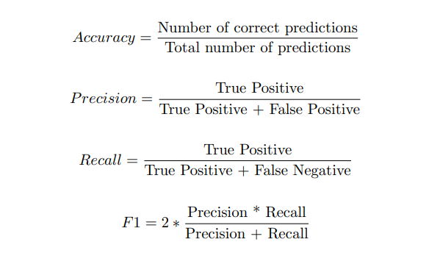
Độ đo đánh giá
13

Slide 15
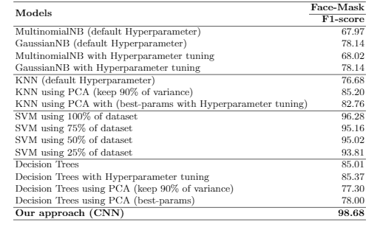
Kết quả
Kết quả đánh giá của bộ dữ liệu Face-Mask phát hiện người đeo khẩu trang, không đeo khẩu trang và đeo khẩu trang sai cách
DS102.M13.CNCL
14
Notes:
Qua những model trước thì thấy được rằng model CNN đạt hiệu suất cao nhất (khoảng 99%) – đối với tập dữ liệu Face-Mask.
Còn khi dùng bộ dữ liệu Test-bias để kiểm tra độ lệch của mô hình. Có vẻ như mô hình CNN đạt hiệu suất khá thấp (khoảng 42%).

Slide 16
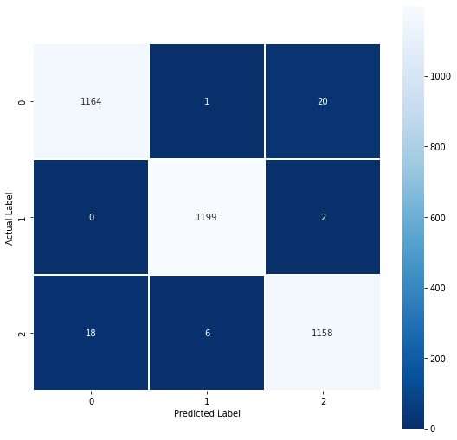
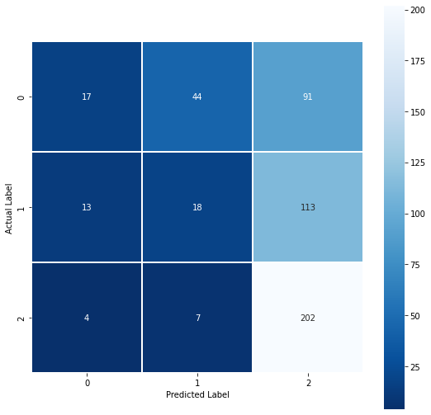
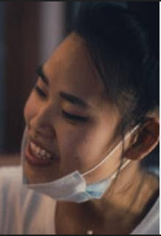

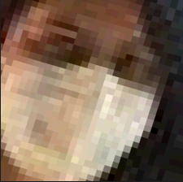
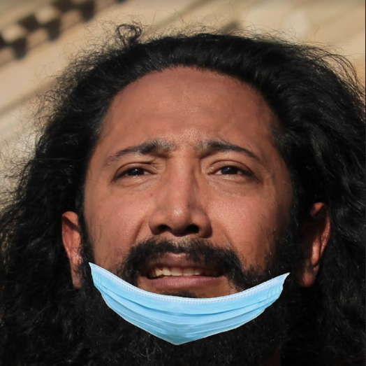
Phân tích
Face-Mask
Test-bias
Face-Mask
Test-bias
F1-score = ~ 99%
F1-score = ~ 47%
DS102.M13.CNCL
15
Notes:
Phân tích lỗi được thực hiện để phân tích các lỗi mà chúng tôi gặp phải trong hệ thống của mình bằng phân tích định lượng sử dụng ma trận nhầm lẫn của mô hình hoạt động tốt nhất.
Chúng tôi thấy rằng khả năng hệ thống của chúng tôi phân loại nhãn IncorrectlyWornMask tốt hơn nhãn WithoutMaskvà nhãn WithMask.
Chúng tôi đã xây dựng bộ dữ liệu Test-bias để đánh giá độ sai lệch của mô hình. chúng tôi dùng các mẫu thử nghiệm mà mô hình chưa từng thấy để đánh giá.
Qua ma trận nhầm lẫn của bộ dữ liệu Test-bias, thì ta thấy được kết quả khá thú vị. Độ chính xác của mô hình chỉ đạt khoảng 42%. Điều này nói lên được mô hình CNN của chúng tôi không thực sự tốt khi kiểm tra bằng tập dữ liệu Test-bias. Bởi vì tập dữ liệu đào tạo củachúng tôi không đươc xử lý tốt, có nhiều hình ảnh bị mờ và hình ảnh của nhãn IncorrectlyWornMask được photoshop khẩu trang.

Slide 17
Tổng Kết
Đã kết hợp 2 bộ dataset độc lập để tạo thành bộ dataset mới.
Có thể tích hợp vào camera giam sát, an ninh
Biết được tầm quan trọng về xử lý trước dữ liệu
Cải thiện chất lượng của tập dữ liệu: Data Augmentation
Mô hình CNN đạt hiệu suất cao nhất. Tuy nhiên đạt hiệu quả kém đối với những hình ảnh mới.
Trong tương lai
Xây dựng 1 số model học tập chuyển giao: (Faster R-CNN) và tìm hiểu về Yolov5.
DS102.M13.CNCL
16

Slide 18
Thank You
DS102.M13.CNCL
18

